Slide 1

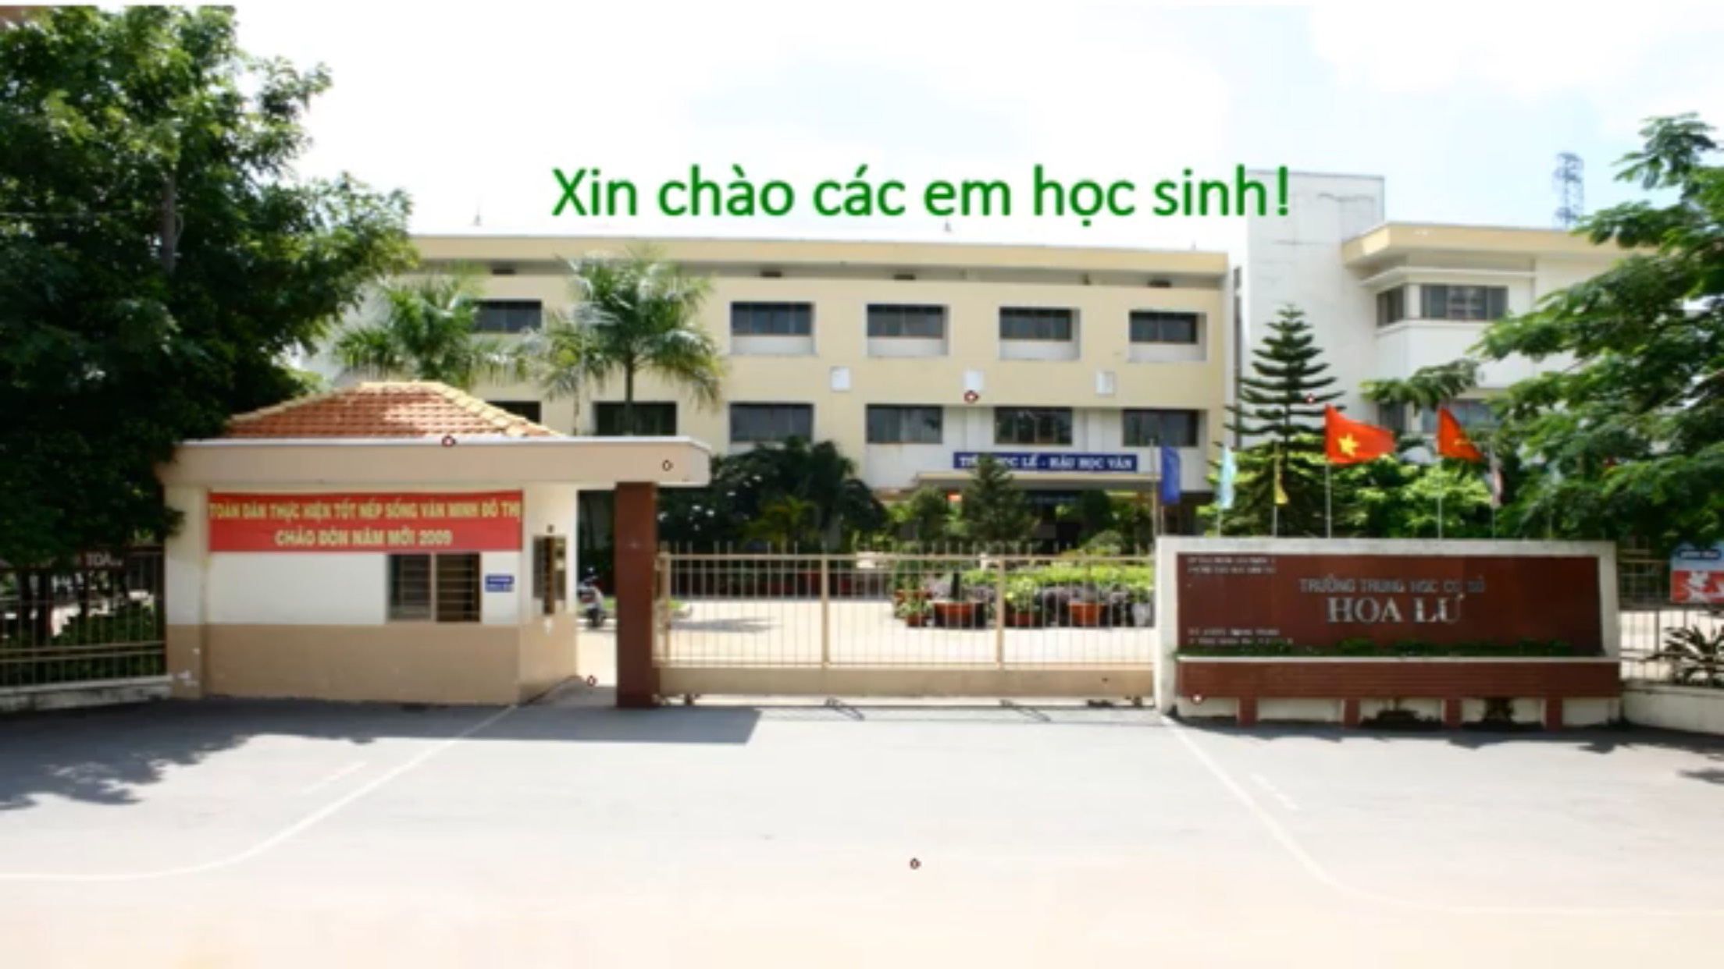
ỦY BAN NHÂN DÂN THÀNH PHỐ THỦ ĐỨC
TRƯỜNG THCS HOA LƯ
MÔN TOÁN 8

Slide 2
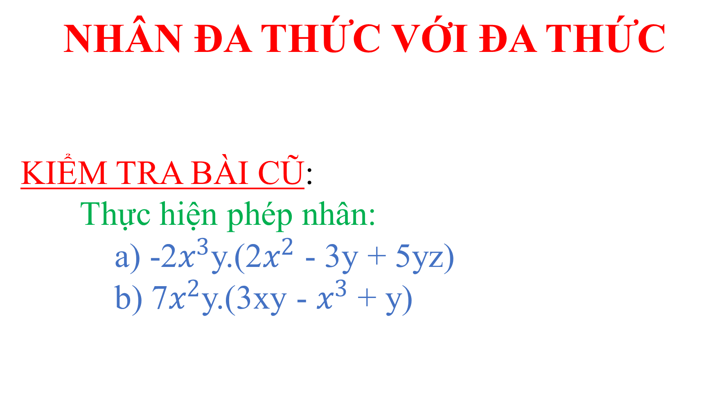
NHÂN ĐA THỨC VỚI ĐA THỨC
KIỂM TRA BÀI CŨ:
Thực hiện phép nhân:
a) -2$x^{3}$y.(2$x^{2}$ - 3y + 5yz)
b) 7$x^{2}$y.(3xy - $x^{3}$ + y)

Slide 3
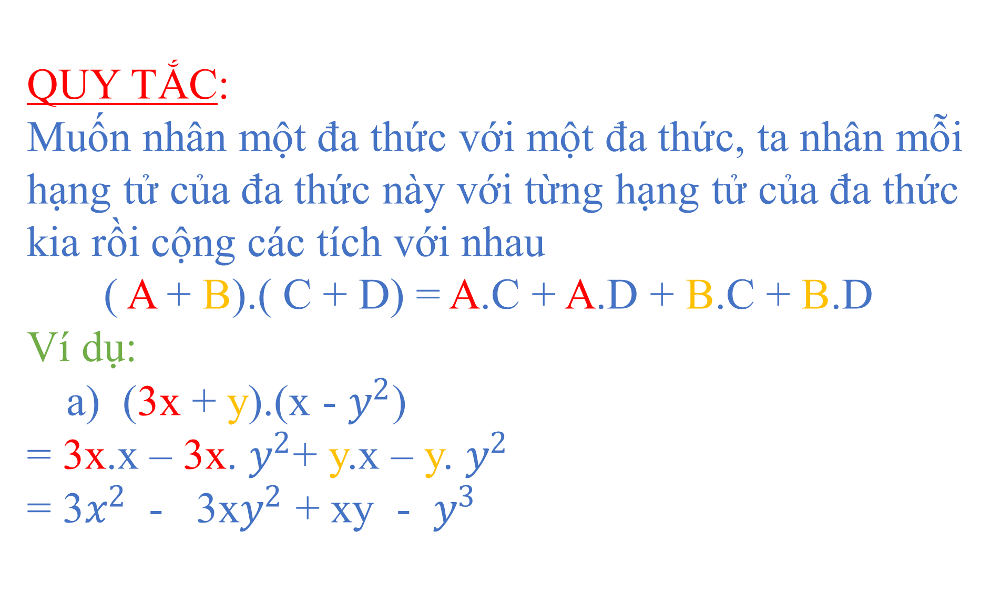
QUY TẮC:
Muốn nhân một đa thức với một đa thức, ta nhân mỗi hạng tử của đa thức này với từng hạng tử của đa thức kia rồi cộng các tích với nhau
( A + B).( C + D) = A.C + A.D + B.C + B.D
Ví dụ:
(3x + y).(x - $y^{2}$)
= 3x.x – 3x. $y^{2}$+ y.x – y. $y^{2}$
= 3$x^{2}$ - 3x$y^{2}$ + xy - $y^{3}$

Slide 4
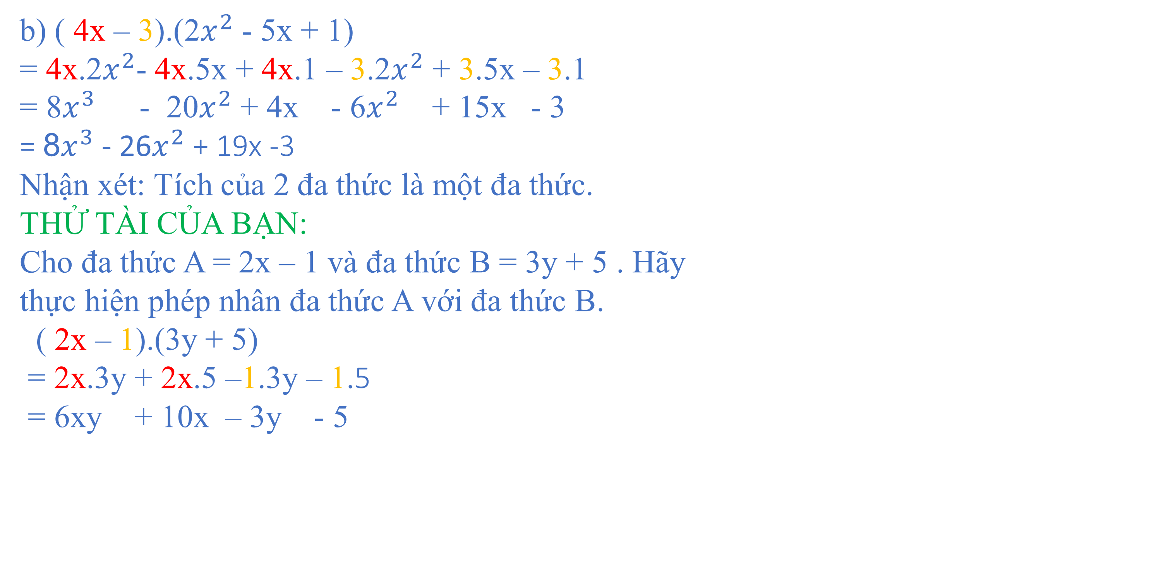
b) ( 4x – 3).(2$x^{2}$ - 5x + 1)
= 4x.2$x^{2}$- 4x.5x + 4x.1 – 3.2$x^{2}$ + 3.5x – 3.1
= 8$x^{3}$ - 20$x^{2}$ + 4x - 6$x^{2}$ + 15x - 3
= 8$x^{3}$- 26$x^{2}$+ 19x -3
Nhận xét: Tích của 2 đa thức là một đa thức.
THỬ TÀI CỦA BẠN:
Cho đa thức A = 2x – 1 và đa thức B = 3y + 5 . Hãy thực hiện phép nhân đa thức A với đa thức B.
( 2x – 1).(3y + 5)
= 2x.3y + 2x.5 –1.3y – 1.5
= 6xy + 10x – 3y - 5

Slide 5
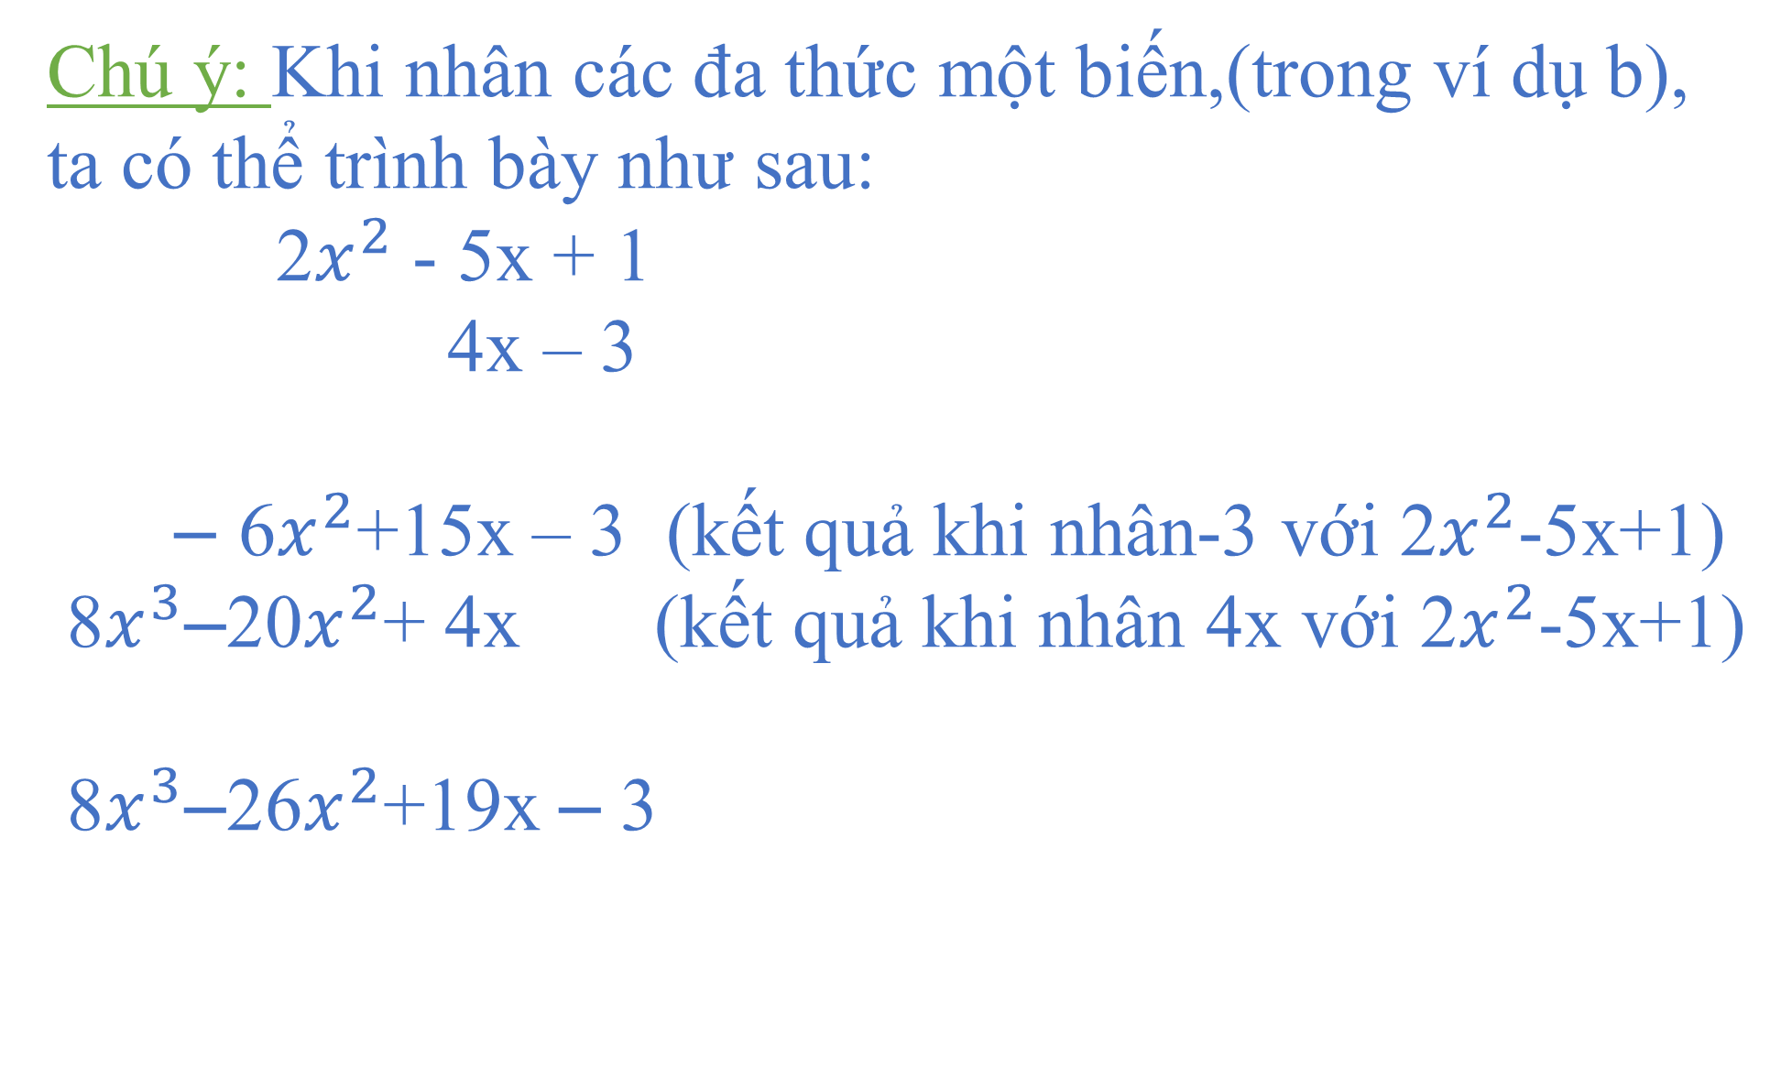
Chú ý: Khi nhân các đa thức một biến,(trong ví dụ b), ta có thể trình bày như sau:
2$x^{2}$ - 5x + 1
4x – 3
– 6$x^{2}$+15x – 3 (kết quả khi nhân-3 với 2$x^{2}$-5x+1)
8$x^{3}$–20$x^{2}$+ 4x (kết quả khi nhân 4x với 2$x^{2}$-5x+1)
8$x^{3}$–26$x^{2}$+19x – 3

Slide 6
HƯỚNG DẪN VỀ NHÀ:
- Học thuộc quy tắc.
- Bài tập: 6; 7; 8; 9 (trang 18)

